Slide 1
Magisches Viereck
Angemessenes stetiges
Wirtschaftswachstum
Außenwirtschaftliches
Gleichgewicht
Preisniveaustabilität
Hoher Beschäftigungsgrad

Slide 2
Gesetz zur Förderung der Stabilität und des Wachstums der Wirtschaft (StabG 1967)
§ 1
Bund und Länder haben bei ihren wirtschafts- und finanzpolitischen Maßnahmen die Erfordernisse des gesamtwirtschaftlichen Gleichgewichts zu beachten. Die Maßnahmen sind so zu treffen, dass sie im Rahmen der marktwirtschaftlichen Ordnung gleichzeitig zur Stabilität des Preisniveaus, zu einem hohen Beschäftigungsstand und außenwirtschaftlichem Gleichgewicht bei stetigem und angemessenem Wirtschaftswachstum.
Im Nachgang des Zusammenbruchs Deutschlands im 2. Weltkrieg hat die deutsche Volkswirtschaft eine Wirtschafswunder genannte Periode sehr hohen Wachstums in den 1950er bis Anfang der 1960er Jahre erlebt. Mitte der 1960er Jahre geriet die Wirtschaft dann allerdings ins Stocken. Im Zuge dessen ist die Wirtschaftspolitik in Deutschland gemäß des StabG kodifiziert worden. Die darin formulierten Ziele richten sich am magischen Viereck aus.

Slide 3
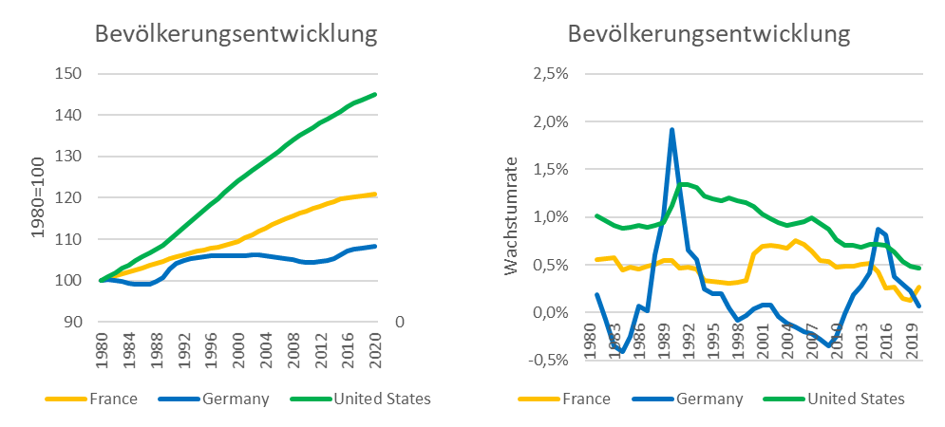
Angemessenes stetiges Wirtschaftswachstum
Früher konnten wir sagen, dass beide Größen für Deutschland bei stagnierender Bevölkerung ungefähr gleich sind. Umgekehrt musste man früher für Deutsch- land im internationalen Vergleich immer bspw. mit Frankreich oder den USA bis zu 0,5%-Punkte am Wirtschaftswachstum abziehen, da diese Länder auch in der Vergangenheit ein Bevöl- kerungswachstum ausgewiesen haben. Seit der Finanzkrise wächst aber auch die Bevöl- kerung Deutschlands. Insbe- sondere in den letzten fünf Jahren weist Deutschland wider allen Prognosen seit der Jahr- tausendwende ein Bevöl- kerungswachstum ähnlich wie Frankreich und die USA. Aller- dings darf dabei nicht vergessen werden, dass dies vornehmlich auf die Zuwanderung zurück- zuführen ist, denn die Ferti- litätsrate ist zwar in den letzten Jahren ebenfalls angstiegen, liegt aber im Gegensatz zu Frankreich und den USA mit ca. 1,6 immer noch klar unter dem bestands- erhaltenden Wert von 2,1
Indikatoren
Zunahme des realen Bruttoinlandsprodukts
d.h. eine Veränderung der gesamtwirtschaftlichen Leistung bereinigt um die reine Preisentwicklung
Zunahme des realen Pro-Kopf-Einkommens
d.h. eine Bereinigung um das Bevölkerungswachstum in der betrachteten Periode
→ In entwickelten Volkswirtschaften kann man eine 1%-3% Zunahme dieser Indikatoren als angemessen bezeichnen. Zudem ist von allzu großen konjunkturellen Schwankungen im Zeitverlauf abzusehen
Was wir genau unter real verstehen wird im weiteren Verlauf erläutert
Grundsätzlich kann davon ausgegangen werden, dass jede „neue“ Person in einem Land zu einer Zunahme des BIP, allein schon aufgrund des täglichen Konsums, führt. Wenn wir aber so etwas wie Wohlfahrt oder Wirtschaftsleistung messen wollen, geht man deswegen zu
Pro-Kopf-Größen über
Im Vergleich zu Schwellenländern, die durchaus mit 5% und mehr wachsen erscheinen 1%-3% als relativ gering. Jedoch ist zu berücksichtigen, dass Deutschland als entwickelte Volkswirtschaft schon auf einem extrem hohen Wohlstandsniveau liegt und damit eine weitere Zunahme immer schwieriger wird. Zudem sollen zu große Ausschläge nach unten und oben im Wachstum vermieden werden, denn solch eine Volatilität führt grundsätzlich zu Unsicherheiten, welche die Funktionsfähigkeit des Marktprozesses beeinträchtigen.
Quelle: IMF

Slide 4
Nominales und reales Wirtschaftswachstum
Das BIP ist grundsätzlich als Preis mal Menge (siehe Definition BIP) definiert (Vgl. Umsatz in einem Unternehmen!). Damit kann das BIP grundsätzlich steigen, wenn entweder die Preise oder die Mengen steigen. Steigen allerdings nur die Preise, nehmen wir bspw. an, dass morgen sich in Deutschland alle Preise verdoppeln, werden wir sicher nicht von einer Zunahme der Wirtschaftsleistung bzw. Wohlfahrt sprechen. Daher versuchen wir beim Übergang zum realen BIP diese Preisveränderungen herauszurechnen, denn nur wenn die Mengen der Waren- und Dienstleistungen unabhängig von Preisänderungen steigen werden wir sinnvollerweise von „Wirtschaftswachstum sprechen
Die relative Veränderung des nominalen BIP gegenüber der Vorperiode (Vorjahr)
Veränderung aufgrund von Preisänderungen
Veränderung der Produktionsmenge
Um den Effekt von Preisänderungen auszuschließen, wird das reale BIP mithilfe der Preise des Vorjahres berechnet.
Denn ein wertmäßiger Anstieg des BIP allein aufgrund von Preissteigerungen stellt keine Erhöhung der Wirtschaftsleistung bzw. einen Wohlstandszuwachs dar

Slide 5
Genaue Berechnung des realen BIP
Leider findet sich immer noch in vielen Leerbüchern und in nicht wenigen sogenannten Leervideos im Internet zu diesem Thema eine falsche Definition für Wirtschaftswachstum!. Die Festpreisbasis ist tatsächlich eingängiger, wenn man argumentiert: Um den Preiseffekt aus dem BIP herauszurechnen bewertet man einfach alle Produktionsjahre mit Preisen aus einem festen Bezugsjahr. Dies hat man bis 2005 tatsächlich auch so gemacht. Allerdings hat diese Vorgehensweise insb. In unserer modernen Welt einige Nachteile. Erstens verschwinden Güter und neue entstehen (Ein Handy in Preisen von 1990 wird schwierig zu realisieren sein). Zweitens ändert sich mittlerweile die Qualität der Güter sehr schnell (ein Handy aus dem Jahr 2020 erfüllt Funktionen für die sie von 10 Jahren noch einen Rechner/Laptop gebraucht haben, oder denken Sie an die Entwicklung der Kamerafunktion eines Handys). Drittens, der vielleicht technisch wichtigste Grund: Den ersten beiden Problemen ist man begegnet, indem man alle 5 Jahre das Basisjahr nach vorne geschoben hat, dies hat aber bedeutet, auch die ganze Zeitreihe rückwirkend angepasst werden musste und somit sich auch das Wirtschaftswachstum rückwirkend geändert hat, und somit die Zeitreihe per se zeitlich instabil war, während sich durch den Kettenindex die Wachstumsraten rückwirkend, durch die Verschiebung des Indes, der auf 100 gesetzt wird, nicht mehr ändert.
Das reale BIP wird seit 2005 als Kettenindex berechnet (Achtung in vielen Leerbüchern und Erklärungen im web steht hier noch die alte Festpreisbasis als Erklärung!).
Es beschreibt die Produktionsleistung zu konstanten Preisen des Vorjahres. Das Basisjahr t wird gleich Index_{real}(t)=100 gesetzt und die Folgejahre ergeben sich dann rekursiv als
BIP(t+1) zu Preisen von t
Index_{real}(t+1) = Index_{real}(t)
BIP(t) zu Preisen von t
P₁(t)•X₁(t+1)+P₂(t) •X₂(t+1)+…
= Index_{real}(t)
P₁(t) •X₁(t)+P₂(t) •X₂(t)+…
mit P₁, P_{2,}… Preise der Güter 1,2,… ;X₁, X₂,… Mengen der Güter 1,2,… und t: Zeitindex
Daher bewertet man seit 2005 beim Übergang zum realen BIP, die aktuelle Produktion fortlaufend in Preisen des Vorjahres. Dies nennt man dann einen Kettenindex, weil der Indexwert „morgen“ vom Indexwert „heute“ abhängt. Es gibt zwar auch hier ein Basisjahr, denn man schiebt ebenso den Indexwert 100 alle fünf Jahre nach oben (aktuell ist I-2015=100), dies ändert aber nicht die Wachstumsraten

Slide 6
Reales Wirtschaftswachstums und BIP-Deflator
Das reale Wirtschaftswachstum ergibt sich als die Veränderungsrate des realen Kettenindex:
BIP-Index_{real}(t) – BIP-Index_{real}(t-1)
Wirtschaftswachstum = g(t)=
BIP-Index_{real}(t-1)
BIP-Index_{nom}(t)
BIP-Deflator(t) = 100
BIP-Index_{real}(t)
Die Veränderungsrate des BIP-Deflators wiederspiegelt den reinen Preiseffekt in der Veränderung des nominalen BIP (nicht der BIP-Deflator selbst wie in einer Berechnung mit Festpreisbasis)
Das Wirtschaftswachstum berechnet sich natürlich genauso, wie das Gewinnwachstum oder das Umsatzwachstum, welches sie aus den BWL-Veranstaltungen kennen, als die Veränderungsrate der zugrundeliegenden Größe. Hier dem Index des realen BIP.
Das Verhältnis aus nominalen BIP zu realem BIP bezeichnet man als BIP-Deflator. Über dessen Veränderungsrate kann dann der prozentuale gesamtwirtschaftlichen Preiseffekt bei der Entwicklung der gesamtwirtschaftlichen Leistung bestimmt werden. Vergleichen Sie dies wieder mit der Abzinsung mit dem Zinsfaktor (1+r) aus der Matheeinführung und Investitionsrechnung in der BWL!
Eine sehr gute Erläuterung, was eine Wachstumsrate ist, anhand eines allgemeinen Beispiels von einer promovierten Physikerin finden Sie übrigens hier
https://twitter.com/i/status/1310996763810111489

Slide 7
Beispiel
Bevor Sie sich die Lösung anschauen, versuchen Sie es unbedingt erst selber!!!! Denn zu verstehen, was Wirtschaftswachstum ist und wie es quantitativ berechnet wird ist letztlich eine der zentralen Aspekte, die in einem Wirtschaftsstudium gelernt werden sollen! Letztlich müssen Sie nur die vorher eingeführten Definitionen anwenden:
Nominales BIP entspricht „Preis mal Menge“
Reales BIP kann direkt über die Verwendung der Vorjahrespreise berechnet werden
BIP entspricht dem Verhältnis aus nominalem und realem BIP
Berechnung der Veränderungsraten
Berechnen Sie das nominale BIP und dessen Index
Berechnen Sie den Kettenindex des realen BIP
Berechnen Sie das nominale und das reale Wirtschaftswachstum
Berechnen Sie den BIP-Deflator und dessen Veränderungsrate

Slide 8
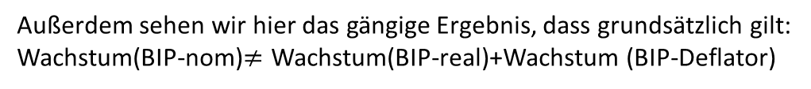
Beispiel
Wichtig! Die Veränderungsrate des BIP-Deflators repräsentiert den Preiseffekt!
Außerdem sehen wir hier das gängige Ergebnis, dass grundsätzlich gilt:
Wachstum(BIP-nom)$≠$ Wachstum(BIP-real)+Wachstum (BIP-Deflator)

Slide 9
Beispiel
1)
8)
2)
3)
4)
5)
6)
7)
9)
10)
1) 0,9•100+2•200 Preise mal Mengen in EINEM Jahr
Die übrigen Formeln sind in der Tabelle unterlegt, bitte auf die
Tabelle doppelklicken!
2) 1•100+2•210
3) 100•520/490 Dreisatz: Wenn 490 100 entspricht, was entspricht dann 520?
4) (106,12-100)/100 Wert heute minus Wert gestern geteilt durch Wert gestern: Dies gilt bei JEDER Wachstumsrate!
5) 0,9•100+2•210 Preise gestern mal Mengen heute. Bewertung der Produktion heute mit den Preisen gestern!
6) 100•520/490 Index gestern mal BIPreal heute geteilt BIPnom gestern. Dies ist die Verkettung, die in vielen Leerbüchern nicht erklärt, was unverständlich ist, da das Wirtschaftswachstum die vielleicht herausgehobenste ökonomische Kennzahl ist
7) (104,08-100)/100 Wert heute minus Wert gestern geteilt durch Wert gestern: Dies gilt bei JEDER Wachstumsrate! Siehe 4)
8) 100•100/100 Definition des BIP-Deflators: 100 mal Index-BIPnom geteilt durch Index-BIPreal
9) 100•106,12/104,08 Definition des BIP-Deflators: 100 mal Index-BIPnom geteilt durch Index-BIPreal
10) (101,96-100)/100 Wert heute minus Wert gestern geteilt durch Wert gestern: Dies gilt bei JEDER Wachstumsrate! Siehe 4) und7)
Wichtig! Die Veränderungsrate des BIP-Deflators repräsentiert den Preiseffekt!
Außerdem sehen wir hier das gängige Ergebnis, dass grundsätzlich gilt:
Wachstum(BIP-nom)$≠$ Wachstum(BIP-real)+Wachstum (BIP-Deflator) z.B. 2019 14,26% $≠$7,05%+6,74%. Da es hier um Wachstumsprozesse geht, also multiplikative Verknüpfungen, gelten die Additionen, die man häufig als „Faustregel“ findet nur als Näherung. Grundsätzlich kann man sich merken, dass bei Wachstumsraten >10% der Fehler bei Addition zu groß wird

Slide 10
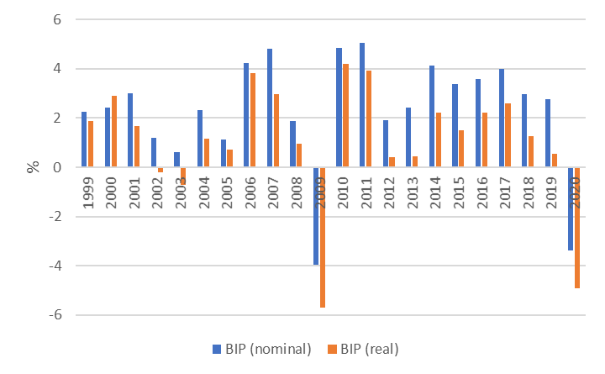
Nominales und reales Wirtschaftswachstum Deutschland
Grundsätzlich erkennt man, dass in den allermeisten Fällen die nominale Wachstumsrate niedriger liegt, als die reale Wachstumsrate.
Bei der Bewertung des nominalen Wertes des gesamtwirtschaftlichen Leistung ist also grundsätzlich zu berücksichtigen, dass ein Teil der Zunahme allein auf Preissteigerungen zurückzuführen ist!
Quelle: Destatis

Slide 11
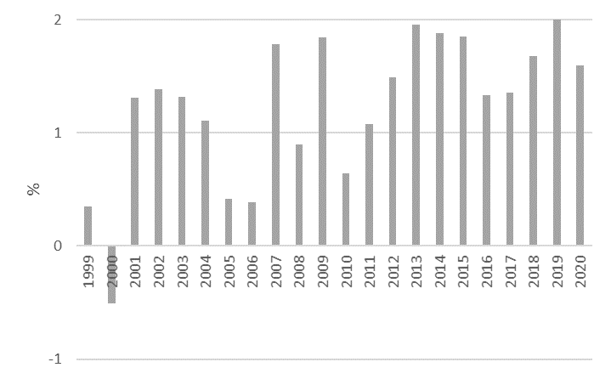
Relative Veränderung des BIP-Deflators in Deutschland
Die Änderungsrate des BIP-Deflators liegt in den letzten 20 Jahren annähernd in dem Korridor von 0%-2%.
Dies repräsentiert quasi die gesamtwirtschaftliche Preisentwicklung und ist nicht zu verwechseln mit dem gängigen Inflationsbegriff, den wir im Anschluss erklären.
Insbesondere sehen wir, dass trotz der Corona-Pandemie die Veränderungsrate des BIP-Deflators bei 1,6% Prozent liegt, was deutlich höher liegt als die Inflationsrate des Jahres 2020, mit welcher wir uns im Anschluss beschäftigen werden
Quelle: Destatis

Slide 12
Nominales BIP/reales BIP/BIP-Deflator
Die Veränderung im nominalen BIP spiegelt die Veränderung aus Preisänderungen und Änderungen in der Wirtschaftsleistung wieder.
Die Veränderung des realen BIP zeigt, um wie viel die Wirtschaftsleistung gewachsen ist.
Über die Veränderungsrate des BIP-Deflators kann die Veränderungrate des nominalen BIP um die reine Preisänderung korrigiert werden

Slide 13
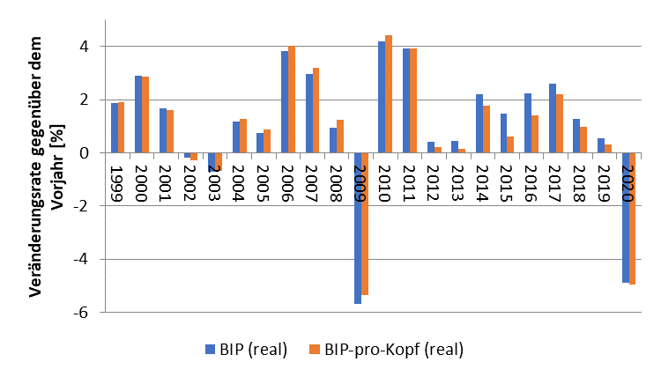
Vergleich des Wirtschaftswachstums gemessen am realen BIP und realen BIP pro Kopf im Vergleich seit Einführung des Euro (Deutschland)
Man sieht, dass bis zur Finanzkrise das Wirtschaftswachstum gemessen an der pro-Kopf-Größe höher lag als nur gemessen am realen BIP. Dies ist auf die Stagnation bzw. teilweise sogar den Rückgang der Bevölkerung zurückzuführen. Seit rund 10 Jahren verzeichnet Deutschland aber wider allen Prognosen eine Bevölkerungszunahme, wodurch sich diese Relation umgedreht hat.
Quelle: Destatis

Slide 14
Preisniveaustabilität
Allgemein akzeptiertes Maß für die Messung des Preisniveaus
ist der Verbraucherpreisindex (VPI) bzw. im Umfeld der
Eurozone der Harmonisierte Verbraucherpreisindex (HVPI).
Definition der Europäischen Zentralbank:
Preisstabilität ist definiert als Anstieg des Harmonisierten Verbraucherpreisindex (HVPI) für das Euro-Währungsgebiet von
unter aber nahe 2 % gegenüber dem Vorjahr. Preisstabilität muss mittelfristig gewährleistet werden.

Slide 15
Ziel der Preisniveaustabilität
Gründe:
Erhaltung der Signalfunktion des Preises für die Knappheit eines Guts
Werterhaltung über die Zeit durch Geldaufbewahrung
Vermeidung von Transaktionskosten durch Umetikettierung
Vermeidung von Ungerechtigkeiten im Gläubiger-Schuldner-Verhältnis
Stabile Konsum-Sparentscheidungen

Slide 16
Messung des Geldwerts
Zur Bestimmung der Kaufkraft des Geldes können nicht nur Einzelpreise betrachtet werden, sondern es muss ein Durchschnitt über eine Vielzahl von Gütern bestimmt werden.
→ Der Geldwert wird deshalb über Preisindices gemessen, die auf einer repräsentativen Auswahl von Gütern basieren.
Die Bestimmung des Preisindices richtet sich nach
der Zielgruppe
des Warenkorbs
der Gewichtung der Einzelgüter

Slide 17
Bestimmung der Inflationsrate
Festlegung des Warenkorbs
  Bestimmung der Güter und Dienstleistungen, die von einem typischen Haushalt konsumiert werden
  Gewichtung der einzelnen Güter nach deren Bedeutung
Ermittlung von Preise:
  Feststellung der Preise der Güter des Warenkorbs zu einem gegebenen Zeitpunkt
Preis des Warenkorbs:
  Multiplikation jedes Preises mit seinem Gewicht und anschließende Aufsummierung ergibt den Preis des Warenkorbs zu einem gegebenen Zeitpunkt

Slide 18
Bestimmung der Inflationsrate
Auswahl eines Basisjahrs:
  Bestimmung eines Basisjahrs, welches auf 100 gesetzt wird.
  Den Index des Jahres t erhält man, indem man den Preis Warenkorbs zum Zeitpunkt t durch den Preis des Warenkorbs des Basisjahres teilt und anschließend mit 100 multipliziert
Bestimmung der Inflationsrate:
  Die Inflationsrate erhält man, indem man die jährliche Veränderungsrate des Preisindex bestimmt

Slide 19
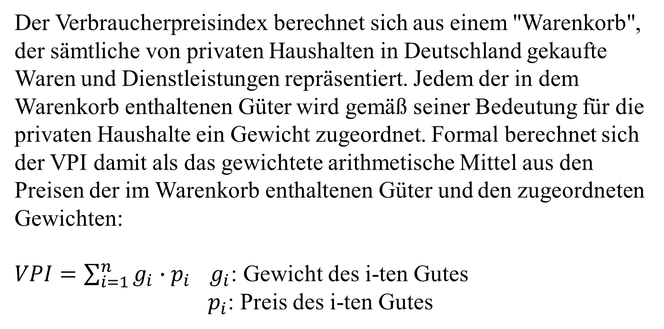
Verbraucherpreisindex (VPI)
Der Verbraucherpreisindex berechnet sich aus einem "Warenkorb", der sämtliche von privaten Haushalten in Deutschland gekaufte Waren und Dienstleistungen repräsentiert. Jedem der in dem Warenkorb enthaltenen Güter wird gemäß seiner Bedeutung für die privaten Haushalte ein Gewicht zugeordnet. Formal berechnet sich der VPI damit als das gewichtete arithmetische Mittel aus den Preisen der im Warenkorb enthaltenen Güter und den zugeordneten Gewichten:
$VPI=\sum_{i=1}^{n}{g_{i}∙p_{i}}$ $g_{i}$: Gewicht des i-ten Gutes
$p_{i}$: Preis des i-ten Gutes
Eine Allgemeine Einführung in Mittelwerte:
Arithmetisches Mittel,
Gewichtetes Arithmetisches Mittel,
geometrisches Mittel
kennen Sie aus der Statistik und Wirtschaftsmathematik!
Ausführliche Beschreibung des statistischen Bundesamtes

Slide 20
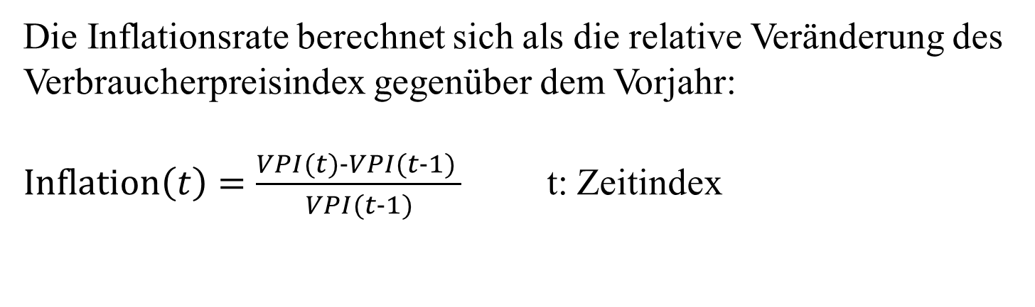
Inflationsrate
Die Inflationsrate berechnet sich als die relative Veränderung des Verbraucherpreisindex gegenüber dem Vorjahr:
$Inflation\left(t\right)=\frac{VPI(t)−VPI(t−1) }{VPI(t−1)}$ t: Zeitindex
Inflation ist also wieder einfach nur die Veränderungsrate der zugrunde liegenden Größe, hier der VPI.
Wichtig ist diesen Inflationsbegriff von der gesamtwirtschaftlichen Preisveränderung gemessen am BIP-Deflator zu unterscheiden!

Slide 21
Beispiel
Auch hier gilt wieder: Erst einmal selber ausprobieren!!!!! Denn wie das Wirtschaftswachstum ist auch der Inflationsbegriff einer der zentralen Aspekte eines Wirtschaftsstudiums. Wieder müssen Sie nur die vorher eingeführten Definitionen anwenden:
VPI entspricht „Preis mal Gewicht“
Berechnung der Veränderungsraten
Berechnung einer durchschnittlichen Veränderungsrate (vgl. wieder die Vorlesungen Mathe und Statistik zur Einführung des geometrischen Mittels!)
Berechnen Sie den Preisindex 2017 – 2019 (2017=100)
die Inflationsraten 2018 und 2019, sowie die durchschnittliche Inflationsrate zwischen 2017 – 2019.

Slide 22
Beispiel

Slide 23
Beispiel
1)
2)
3)
4)
5)
1) 0,9•100+2•200 Preise mal Gewichte in EINEM Jahr
2) Bei einem Index kann man willkürlich ein Jahr auf 100 setzen. Gängigerweise setzt man ein Jahr auf 100, sodass die Bereiche, die man vornehmlich betrachtet in der Nähe von 100 liegen!
3) 100•1,03/0,86 Dreisatz: Wenn 0,86 100 entspricht, was entspricht dann 1,03?
Die übrigen Formeln sind wieder in der Tabelle hinterlegt! Doppelklick
4) (119,77-100)/100 Wert heute minus Wert gestern geteilt durch Wert gestern: Dies gilt bei JEDER Wachstumsrate! Vgl. BIP-Wachstum!
5) Grundsätzlich ist zu fragen, was mit einer durchschnittlichen Inflationsrate berechnet werden soll
Um wie viel müssen die Preise jedes Jahr steigen, damit der Index in zwei Jahren von 100 auf 121,51 steigt (oder der Wert des Warenkorbs von 0,86 auf 1,045).
Der Ansatz lautet damit: 100(1+durchschnittlichen Inflationsrate)(1+durchschnittlichen Inflationsrate)=121,51 Sie erinnern sich an die Zinseszinsrechnung!
Auflösen nach der durchschnittlichen inflationsrsate liefert damit: durchschnittlichen Inflationsrate=$\sqrt{121,51/100}−1$
Was hat das mit Mittelwerten zu tun? Man kann dies auch folgendermaßen schreiben: durchschnittlichen Inflationsrate=$\sqrt{\frac{121,51}{119,77}∙\frac{119,77}{100}}−1$
$\frac{121,51}{119,77}=$1+1,46% ist der Wachstumsfaktor des Jahres 2019 und $\frac{119,77}{100}=$1+19,77% ist der Wachstumsfaktor des Jahres 2018. Damit ist $\sqrt{\frac{121,51}{119,77}∙\frac{119,77}{100}}$ das geometrische Mittel der beiden Wachstumsfaktoren
Wie beim BIP-Wachstum ist zu beachten, dass eine Mittellung über das arithemtische Mittel der Wachstumsraten nur eine Näherung ist, die hier, da wir es wieder mit Wachstumsraten >10% zu tun haben zu einem falschen Ergebnis führt: (19,77%+1,46%)/2 $≠$ 10,23%

Slide 24
Verschiedene Preisindices
Verbraucherpreisindex → gängiger Inflationsbegriff, relevant für die privaten Konsumentscheidungen
BIP-Deflator → Index der gesamtwirtschaftlichen Produktion, Verteilungsspielraum für Lohnverhandlungen
Außenhandelspreise → Indices für die Güterein- und –ausfuhr
Großhandelspreisindex → Preisentwicklung der im Großhandel abgesetzten Waren, Frühindikator für die Inflationsentwicklung
Achtung BIP-Deflator ist nicht mit dem VPI zu verwechseln. Der BIP-Deflator bezieht sich auf die gesamte Volkswirtschaft, während der VPI sich auf den privaten Konsum bezieht. Um exakt zu sein, ist es sogar so, dass in der VGR beim Übergang von nominalem zu realem BIP in der Verwendungsrechnung ein Deflator des privaten Konsums berechnet wird, der sich natürlich auch vom VPI unterscheidet, denn der VPI ist ein direkt erhobener Index
-> eine einfache Erklärung seitens des Stabu
https://www.destatis.de/DE/Themen/Wirtschaft/Preise/Verbraucherpreisindex/inflation.html
Diese Indices sind gerade für Deutschland als der größten Handelsnation der Welt, wenn man Ex- und Importe zusammennimmt von besonderer Bedeutung. Insbesondere werden wir hier im Zuge der Corona-Krise massive Preisbewegungen sehen!
https://www.destatis.de/DE/Themen/Wirtschaft/Preise/Einfuhrpreisindex-Ausfuhrpreisindex/_inhalt.html
In der Vorleistungsverflechtung sind diese eine wichtige Kalkulationsbasis für die Endverbraucherpreise.
https://www.destatis.de/DE/Themen/Wirtschaft/Preise/Grosshandelspreisindex/_inhalt.html

Slide 25
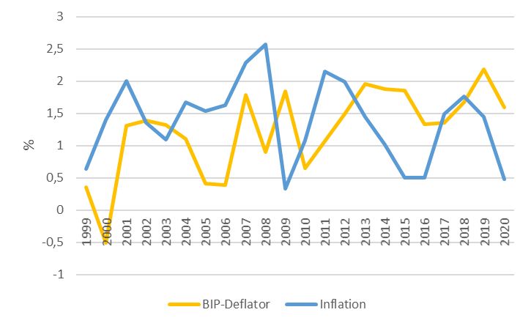
VPI und BIP-Deflator
Der angekündigte Vergleich zwischen VPI und BIP-Deflator: Ist die Veränderungsrate des VPI (Inflation) höher als die Veränderungsrate des BIP-Deflators, kann es zu Spannungen am Arbeitsmarkt kommen. Warum?
Am VPI orientieren sich die privaten Haushalte, denn bzgl. deren durchschnittlichem Konsumverhalten ist er konstruiert. Leute in abhängiger Beschäftigung haben meist längerfristige Arbeitsverträge in denen eine feste monatliche Lohnzahlung vorgesehen ist. Liegt die Inflation bspw. bei 2% werden sie argumentieren, dass eine Lohnerhöhung von 2% angemessen ist, denn ansonsten würde ihre Arbeitsleistung im zeitverlauf entwertet werden.
Die Arbeitgeberseite wird allerdings argumentieren, dass die Löhne für sie vornehmlich Kosten sind, die über den Verkauf der Produkte finanziert werden müssen. Die Unternehmen finden sich allerdings in allen Produktionssektoren wieder, so dass deren Fokus im Durchschnitt auf der Preisentwicklung in der ganzen Volkswirtschaft liegt. Deren Bezugsgröße ist damit der BIP-Deflator. Liegt dessen Veränderungsrate bei bspw. 1% werden sie bereit sein eine Lohnerhöhung von 1% zuzugestehen
Quelle: Destatis,
→ falls Inflation > ∆BIP-Deflator/BIP-Deflator kommt es zum Arbeitskampf, da die Lohnvorstellungen auseinander liegen.
Gängigerweise beobachtet man, dass Inflation > ∆BIP-Deflator/BIP-Deflator. Sie erinnern sich vielleicht an Bahnstreiks, Streik der Müllabfuhr u.ä. In der jüngeren Vergangenheit hat sich das Verhältnis aber gerade umgekehrt. Damit kompatibel ist, dass wir in den letzten Jahren relativ wenig Konflikte am Arbeitsmarkt gesehen haben
Kurzfristig haben sich in den vergangenen Jahren beide Raten wieder angeglichen, was insbesondere in einem verstärkten Arbeitskampf zwischen der Gewerkschaft Verdi und der Arbeitgeberseite abzulesen war. Aktuell wird aber natürlich alles durch die Corona-Pandemie überlagert. Somit ist die Veränderungsrate des BIP-Deflators größer als die Inflation. Ein wichtiger Grund dafür ist allerdings die Mehrwertsteuersenkung im letzten Jahr, die zum 1.1.2021 ausgelaufen ist. Nicht wenige Wirtschaftsfachleute gehen aber im Nachgang der Coronapandemie von einem Anziehen der Inflation aus

Slide 26
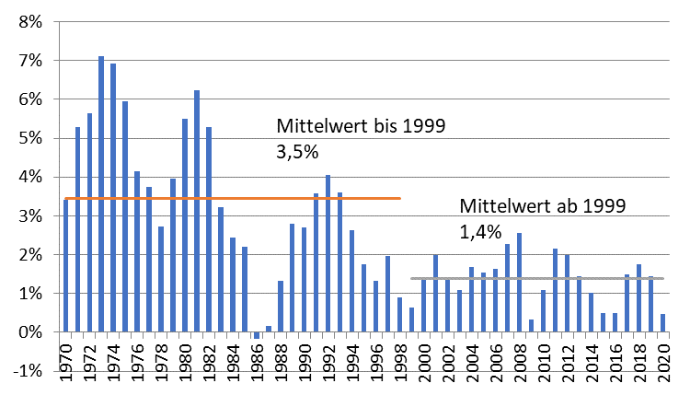
Inflation Deutschland
Quelle: Statistisches Bundesamt, bis 1990 Index für alle privaten Haushalte, ab 1990 VPI
Wie sie sehen, kann man der EZB vieles vorwerfen, aber das Ziel der Preisniveaustabilität (nahe unter 2%) bei geringer Volatilität kann als mehr oder weniger erfüllt angesehen werden, während zu Bundesbankzeiten, die Inflation zum einen im Durchschnitt deutlich höher war und zum anderen haben die Preise auch relativ deutlich stärker geschwankt

Slide 27
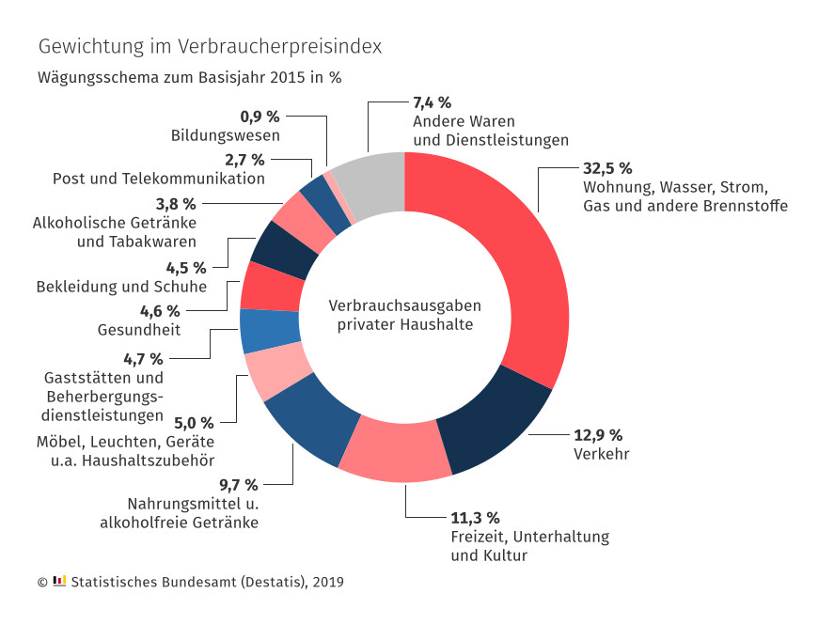
Wägungsschema des Verbraucherpreisindex
Oder das Preiskaleidoskop des Stabu
https://www.destatis.de/DE/Themen/Wirtschaft/Preise/Verbraucherpreisindex/PreisKaleidoskopUebersicht.html
Hier könnt Ihr eure eigene Inflationsrate ausrechnen
https://www.destatis.de/DE/Service/Statistik-Visualisiert/persoenlicher-inflationsrechner-uebersicht.html

Slide 28
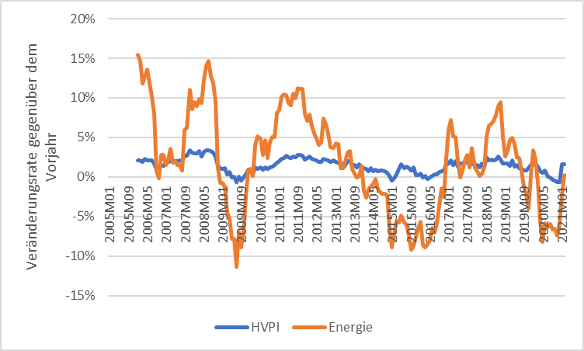
Anteil der Energiekomponente am Verbraucherpreisindex (Deutschland)
Quelle: Eurostat
Betrachtet man die Inflation und die Änderungsrate der Energiekomponente des HVPI, so sieht man den deutlichen Unterschied in der Volatilität. Die Energiekomponente vornehmlich getrieben durch in Preisentwicklungen an den internationalen Öl- und Gasmärkten schwankt schnell einmal auf Jahresfrist um 10 bis 15 Prozentpunkte und mehr. Zudem macht die Energiekomponente ca. 10% des Gesamtindex aus, so dass in der Vergangenheit Situationen aufgetreten sind, in denen fast die gesamte Inflationsentwicklung nur auf diese Teilkomponente zurückzuführen war! Aktuell ist dies auch gut daran zu erkennen, dass die Veränderungsrate der Energiekomponente im Vorjahresvergleich sich um 5 Prozentpunkte erhöht hat und dadurch ein Großteil der jüngsten Erhöhung der Inflationsrate zu erklären ist.

Slide 29
Einflussgrößen des Verbraucherpreisindex
Die Energiekomponente hat ungefähr einen Anteil von 10% am Gesamtindex.
Wie hoch ist die Inflationsrate, wenn die Preise für Energie sich um 15% gegenüber dem Vorjahr erhöhen und alle anderen Preise gleich bleiben?
Machen Sie sich die Fragestellung abstrakt klar! Letztlich haben Sie hier das gewichtete arithmetische Mittel eines Index, der aus zwei Komponenten besteht (hier Energie und Nicht-Energie) zu berechnen. Das es sich dabei um die Berechnung einer Inflationsrate handelt ist konzeptionell unerheblich!
Diese Aufgabe stellt damit wieder einen einfachen Transfer Ihres Wissens, welches Sie in Mathe und Statistik in den ersten Semestern erworben haben, dar. Genau dies ist Aufgabe eines Studiums an einer ´Hochschule für angewandte Wissenschaften: Übertragung von grundlegenden Konzepten (hier Mittelwerte) auf anwendungsbezogene Beispiele!

Slide 30
Einflussgrößen des Verbraucherpreisindex
Die Energiekomponente hat ungefähr einen Anteil von 10% am Gesamtindex.
Wie hoch ist die Inflationsrate, wenn die Preise für Energie sich um 15% gegenüber dem Vorjahr erhöhen und alle anderen Preise gleich bleiben?
In diesem Beispiel hat der Warenkorb quasi 2 Güterkategorien: G1 Energie und G2 nicht Energie mit den Gewichten 0,1 für G1 und 0,9 für G2
Setzen wir den Ausgangswert des Index formal auf 100, so können wir diese 100 auch etwas „komplizierter“ schreiben:
100 = 0,1•100 + 0,9•100
Diese 100 können wir als Ausgangspreis von G2 interpretieren
Diese 100 können wir als Ausgangspreis von G1 interpretieren
Während diese 100 gleichbleibt
Im Folgejahr steigt damit diese 100 um 15% auf 115!
Der Indexwert im Folgejahr ergibt sich damit zu 0,1•115 + 0,9•100 = 11,5 + 90 =101,5
Und die Inflationsrate zu (101,5 – 100)/100=1,5%
Dieses Zahlenbeispiel hat eine sehr hohe praktische Relevanz, da in den letzten 15 Jahren Schwankungen des Ölpreises (dem Hauptreiber der Energiepriese in der Welt) um 10% bis 20% im Jahresvergleich keine Seltenheit gewesen sind. Gründe dafür waren die Finanzkrise, die Frackingstrategie zur Energiegewinnung der USA in der Folge und der „Energiekrieg“ zwischen Saudiarabien, Rußland und den USA in der Folge.
Dieses Zahlenbeispiel verdeutlicht damit den Aspekt, dass allein aufgrund der Schwankungen des Ölpreises die Inflationsrate sich schnell im Jahrevergleich um eine bis zwei Prozentpunkte erhöhen kann, was wiederum schnell Auswirkungen auf die Geldpolitik haben kann, da diese in Europa ein 2%-Ziel formuliert hat. Im Sommer 2008 hat dies tatsächlich zu einer Erhöhung des Leitzinses geführt (beim Thema Geldpolitik später mehr!)

Slide 31
Inflationsbegriff im Euroraum
Im Allgemeinen wird die Veränderungsrate des Konsumentenpreisindex gegenüber dem Vorjahr als Inflation bezeichnet
Die EZB bezieht sich auf den HVPI (Harmonisierter Verbraucherpreisindex)
Die EZB sieht ein stabiles Preisniveau bei nahe, aber unter 2%, welches mittelfristig gewährleistet sein muss.
Der HVPI unterscheidet sich nur geringfügig in der Zusammensetzung vom deutschen HVPI
Im HVPI wird das vom Eigentümer selbst genutzte Wohneigentum bisher nicht berücksichtigt. Im VPI werden die Ausgaben der privaten Haushalte für selbstgenutztes Wohneigentum unter Verwendung der Entwicklung des Preisindex für Nettokaltmieten geschätzt
Im deutschen HVPI werden im Gegensatz zum VPI die Ausgaben für Glücksspiele nicht berücksichtigt. Auf der nächsten Folie noch meine Gegenüberstellung der verschiedenen Preisindices aus meiner Vorlesung „Einführung in die Statistik.
Am 8. Mai 2003 gab der EZB-Rat die Ergebnisse dieser Bewertung bekannt. Dabei wurde die
Definition von Preisstabilität, die im Oktober 1998 als Anstieg des HVPI für das Euro-Währungsgebiet von unter 2 % gegenüber dem Vorjahr festgelegt worden war, bestätigt. Gleichzeitig stellte der EZB-Rat klar, dass er in seinem Streben nach Preisstabilität darauf abziele, mittelfristig eine Preissteigerungsrate von unter, aber nahe 2 % beizubehalten.
„Das vorrangige Ziel des Europäischen Systems der Zentralbanken [...] ist es, die Preisstabilität zu gewährleisten.“ (Artikel 127 AEUV)
Das Ziel von 2% ist dann im Mai 2003 in einer Pressemitteilung zur geldpolitischen Strategie kodifiziert worden.
https://www.ecb.europa.eu/press/pr/date/2003/html/pr030508_2.de.html
Eine Begründung für den Wert findet sich hier
http://wirtschaftlichefreiheit.de/wordpress/?p=16021
Allerdings ist dazu zu sagen, dass wir zwar weltweit bei den Zentralbanken Zielwerte um die 2% finden. Eine wirklich echte theoretisch fundierte ökonometrische Erklärung für den Wert 2% und z.B. nicht 3% gibt es aber nicht
Das Ziel selbst steht aber aktuell unter Überprüfung
https://www.ecb.europa.eu/press/pr/date/2020/html/ecb.pr200123~3b8d9fc08d.de.html
https://www.handelsblatt.com/finanzen/geldpolitik/geldpolitik-bericht-ezb-koennte-schon-im-juli-ein-neues-inflationsziel-festlegen/25533456.html?ticket=ST-74346-C3ZLAoAUclZy2lDthYLk-ap2
https://www.focus.de/finanzen/boerse/ringen-um-inflationsziel-ein-kleines-wort-macht-der-ezb-den-weg-fuer-weniger-stabilitaet_id_12562026.html
Ganz aktuell ist in der Diskussion, dieses Inflationsziel anzupassen. Im Gespräch ist dabei z.B. ein Reformulierung auf bspw. „um 2%“. Dies mutet auf den ersten Blick als nur ein geringer Unterschied an, hätte aber doch die Auswirkungen, dass die EZB prinzipiell nicht mehr gezwungen wäre einzugreifen, wenn die Inflationsrate mittelfristig über 2% steigt. Die US-Notenbank ist sogar schon einen Schritt weiter gegangen und hat die neue Formulierung durchschnittlich 2% gewählt. Dies bedeutet de facto, dass auch durchaus 3-4% Inflation zulässig sind, denn insbesondere in der gegenwärtigen Krise ist die Inflation Richtung 0% gefallen.
Noch spannender wird die Frage, wie die Zentralbanken mit einem möglichen deutlichen „Anspringen“ der Inflation im Nachgang der Coronapandemie umgehen werden

Slide 32
Preisindices − Zusammenfassung
HVPI | VPI | BIP-Deflator
Kettenindex nach Laspeyres → jährliche Anpassung des Wägungsschemas (aus Gründen der Datenerhebung sind für die Gewichtung des HVPI seit 2011 die Preise vom Dezember des Vorjahres und die jahresdurchschnittlichen Mengen des Vorvorjahres entscheidend) | Festpreisindex nach Laspeyres → Anpassung des Wägungs- schemas alle fünf Jahre | Impliziter Preisindex nach Paasche → Berechnung aus der VGR aus dem Kettenindex des nominalen und realen BIP
Einheitliche Berechnung in der EU → Aggregation zu regionalen Index möglich. Insbesondere bildet die jährliche Veränderungsrate des HVPI in der Eurozone die Zielgröße der EZB zur Inflationssteuerung | Verwendung als Wertsicherungsmaßstab in Rechtsvorschriften Argumentationsgrundlage in Lohnverhandlungen (Arbeitnehmerseite) | Bestimmung des realen Wirtschaftswachstums Argumentationsgrundlage in Lohnverhandlungen (Arbeitgeberseite)
Die beiden letzten Folien gehen auf Nachfragen Ihrer Kommilitonen zurück, die es einmal etwas genauer wissen möchten.
Die Erläuterungen will ich Ihnen dann natürlich nicht vorenthalten!
Leider kann auch diese Veranstaltung keine erschöpfende Auskunft geben, denn dafür müsste man in der deskriptiven Statistik doch deutlich stärker ins Detail gehen. Doch zumindest die Namen der Begründer der Index-Theorie Paasche und Laspeyres und im Nachgang Fisher sollte man zumindest einmal, vielleicht auch in einer Statistikvoresung gehört haben.
Diese Überblick soll damit einen Anstoß zu eigener Recherche geben.

Slide 33
Hoher Beschäftigungsgrad
Ziel ist es einen Zustand der Vollbeschäftigung zu erreichen.
D.h. jede arbeitswillige Erwerbspersonen befindet sich in einer Beschäftigung.
Allgemein akzeptierte Maßzahl ist Arbeitslosenquote gemäß des statistischen Bundesamtes.
In Deutschland geht man derzeit bei einer Arbeitslosenquote in Höhe von 3%-4% von Vollbeschäftigung aus
Definition folgt
Warum liegt das Ziel nicht bei 0%?
Unter dem ersten Punkt finden wir das Adjektiv „arbeitswillig“! In unserer freiheitlichen Demokratie wird niemand zur Arbeit gezwungen. Insbesondere hat Deutschland ein relativ enges soziales Netz. Über das Arbeitslosengeld II und zusätzlich beantragbare Sachleistungen kann man in etwa abschätzen, dass eine Person in Deutschland auch ohne Arbeit rund 1000 Euro im Monat an Transferleistungen erhalten kann. Somit kann es nicht überraschen, dass dies durchaus einen Anreiz zur „NIcht-Arbeit“ darstellt. In einer freiheitlichen Demokratie kann es nicht als „gut“ oder „schlecht“ eingeordnet werden, wenn ein Individuum sich für „Nicht-Arbeit“ entscheidet, denn diese Möglichkeit ist über die Rahmenbedingungen von der Gesellschaft gesetzt worden, und innerhalb dieser Rahmenbedingungen kann sich jedes Individuum frei entscheiden.
Als Folge wäre es nicht sinnvoll das Ziel von einer Arbeitslosenquote von 0% auszugeben, denn unter den gegebenen Rahmenbedingungen, gibt es Individuen, die sich wie geschildert für „Nicht-Arbeit“ entscheiden.

Slide 34
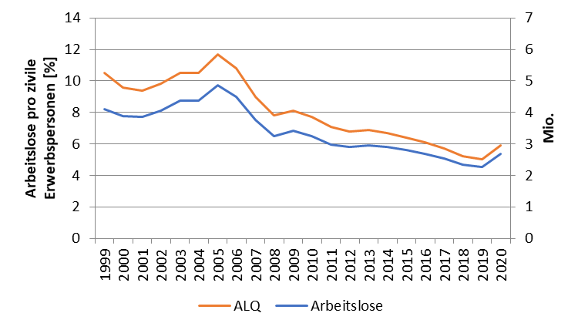
Entwicklung der Arbeitslosigkeit seit Einführung des Euro (Deutschland)
Quelle: Bundesagentur für Arbeit
Die Arbeitslosigkeit gemessen an der Arbeitslosenzahl, bzw. der Arbeitslosenquote ist seit dem Hoch im Jahr 2005 nahezu kontinuierlich gefallen und nicht einmal in der globalen Finanz- und Wirtschaftskrise kam es zu einem signifikanten Anstieg. Gemessen am Wirtschaftseinbruch von knapp 5% im Zuge der Coronapandemie ist der aktuelle Anstieg um 1 Prozentpunkt ebenfalls als sehr gering einzustufen. Erklärung folgt!

Slide 35
Arbeitslosigkeit – allgemeine Definition
Als arbeitslos gilt, wer
in einem festgelegten Zeitraum für eine bezahlte Tätigkeit zur Verfügung stand und konkrete Maßnahmen unternommen hat, um eine Arbeit zu finden.

Slide 36
Arbeitslosigkeit gemäß der Bundesagentur für Arbeit
(registrierte Arbeitslose)
Arbeitslose sind Personen zwischen 15 und 65 (67) Jahren, die
vorübergehend nicht in einem Beschäftigungsverhältnis stehen oder weniger als 15 Stunden pro Woche arbeiten,
eine versicherungspflichtige Beschäftigung suchen und dabei den Vermittlungsbemühungen der Agentur für Arbeit zur Verfügung stehen,
sich bei einer Agentur für Arbeit arbeitslos gemeldet haben.
    aber als nicht arbeitslos gelten Personen, die
nicht arbeiten dürfen oder können,
ihre Verfügbarkeit einschränken,
sich als Nichtleistungsempfänger länger als drei Monate nicht mehr bei der zuständigen Agentur für Arbeit gemeldet haben,
arbeitsunfähig erkrankt sind,
Schüler, Studenten und Schulabgänger, die eine Ausbildungsstelle suchen

Slide 37
Arbeitslosigkeit gemäß ILO-Konzept
(Erwerbslose)
Als arbeitslos gelten Personen zwischen 15 und 74, die
weniger als eine Stunde pro Woche gearbeitet haben,
in den vergangenen vier Wochen aktiv Arbeit gesucht haben und
innerhalb von zwei Wochen für eine Arbeitstätigkeit verfügbar sind
Die Erhebung der ILO-Arbeitsmarktstatistik ist in Deutschland Teil des Mikrozensus, einer computergestützten Haushaltsbefragung

Slide 38
Berechnung der Arbeitslosenquote
Bundesagentur für Arbeit:
registrierte Arbeitslose
–––––––––––––––––––
zivile Erwerbspersonen
ILO-Konzept:
Erwerbslose
–––––––––––––––––––
Erwerbspersonen
zivile Erwerbspersonen = Arbeitnehmer + Selbstständige + registrierte Arbeitslose
Erwerbspersonen = Arbeitnehmer + Selbstständige + Erwerbslose

Slide 39
Vergleich der ILO-Quote und der BA-Quote
 | BA | ILO
Tätigkeit | weniger als 15h | weniger als 1h
Alterspanne | 15-65 (67) Jahre | 15-74 Jahre
Abfrage | Persönliche Meldung bei der BA | Umfrage
Verfügbarkeit | sofort | innerhalb von 2 Wochen
Für nationale Untersuchungen wird vornehmlich auf die BA-Statistik
zurückgegriffen, aufgrund der höheren Datengenauigkeit
Für internationale Vergleiche wird die ILO-Statistik herangezogen, da die nationalen Statistiken zu große Unterschiede in den Definitionen aufweisen.
→ Man kann somit nicht davon reden, dass die eine Kennzahl besser ist, als die andere, sondern vielmehr ist für die jeweilige Situation immer die passende Kennzahl zu wählen!

Slide 40
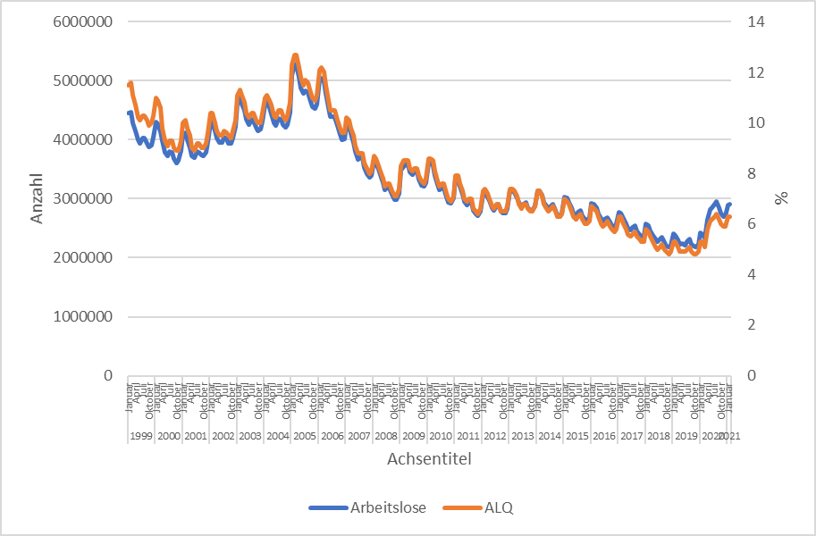
Entwicklung der Arbeitslosigkeit in Deutschland
Was ist das gegenüber den Jahresdaten zu erkennende
unterjährige immer wiederkehrende Muster in der
Zeitreihe?
Das saisonale Muster:
z.B. Bautätigkeit im Winter niedrig
Tourismus im Sommer hoch
-> Frühjahrsbelebung
Woher kommt dann aber der auffällige Anstieg im Sept/Okt?
Einstellungszyklen!
Ausbildungszeiten (Schule/Berufsschule…) enden vornehmlich im Sommer. Somit stellen sich auch die Personalabteilungen darauf ein vornehmlich nach den Sommerferien einzustellen
-> Herbstbelebung
Auf Monatsbasis ist ein „Corona-Effekt“ zu erkennen, mit einem Anstieg von 500.000 von 2,3 Mio. auf etwa 2,9 Mio in den letzten Monaten. Bezogen auf den dramatischen Einbruch der Wirtschaft im letzten halben Jahr ist aber auch dieser Anstieg nur moderat! Gleiche Erklärung wie in der Finanzkrise folgt!
Quelle: Bundesagentur für Arbeit

Slide 41
Arten von Arbeitslosigkeit
Kurzfristig: Saisonale und friktionelle Arbeitslosigkeit
Mittelfristig: Konjunkturelle Arbeitslosigkeit
Langfristig: Strukturelle Arbeitslosigkeit
Bis zu ca. 1 Jahre
Bis zu ca. 3 Jahr
über 3 Jahre

Slide 42
Kurzfristige Arbeitslosigkeit
Saisonale Arbeitslosigkeit:
Produktionsschwankungen im Jahresverlauf z. B. in der Landwirtschaft
und Bauwirtschaft
Nachfrageschwankungen im Jahresverlauf z. B. im Tourismus durch
Wetterlage und Schulferien
Einstellungszyklen
Friktionelle Arbeitslosigkeit:
Unvollständige Information am Arbeitsmarkt verzögert die Vermittlung
von Arbeitsplätzen und Arbeitskräften, z. B.
– durch die Zeit für die Suche nach geeigneten Stellen bzw. Bewerbern
– fehlende Weitergabe freier Stellen an die Arbeitsagenturen
Grundsätzlich geht man von der Situation aus, dass es eine passende Stelle für eine Bewerberin gibt, nur können Nachfrage und Angebot nicht sofort örtlich und zeitlich zusammengebracht werden. D.h. aber nicht, dass diese Arbeitslosigkeit unproblematisch. Denn sind diese Friktionen im Suchprozess hoch, kann daraus eine signifikante Anzahl vor Arbeitslosen herrühren

Slide 43
Mittel- und langfristige Arbeitslosigkeit
Konjunkturelle Arbeitslosigkeit:
Konjunkturelle Schwankungen können zu einer Unterauslastung des
Produktionspotenzials führen → dadurch kommt es zu einem Rückgang der
Arbeitsnachfrage
Strukturelle Arbeitslosigkeit:
Sektoraler Strukturwandel, z. B. durch Gesetzesänderungen (Energiewende)
→ Wegfall von Arbeitsplätzen in der Atomindustrie
Technologischer Wandel, z. B. Rationalisierungsmaßnahmen durch den Einsatz von Robotern im Produktionsprozess
Regionale bzw. qualifikatorische Diskrepanz zwischen Arbeitsangebot und
Nachfrage, z.B. durch demographischen Wandel oder fehlende Industrien im
ländlichen Raum
Kommt noch genauer, wenn der Konjunkturzyklus besprochen wird
Sicherlich das gewichtigste Problem bei der Arbeitslosigkeit. Denn aus der fehlenden Vermittelbarkeit der Personen resultiert auch eine deutliche Belastung des Sozialstaats und damit der öffentlichen Haushalte. Das dieses Problem nicht dadurch gelöst werden kann, dass man einfach die Sozialleistungen weglässt, sieht man aktuell am Bsp. der USA, bei denen ein massives Problem in der Bekämpfung der Corona-Krise durch das fehlende Sozialsystem resultiert.

Slide 44
Verdeckte Arbeitslosigkeit
Teilnehmer an Qualifizierungsmaßnahmen
Vorruhestand
Kurzarbeit
vorübergehend arbeitsunfähig erkrankt
Arbeitsbeschaffungsmaßnahmen

Slide 45
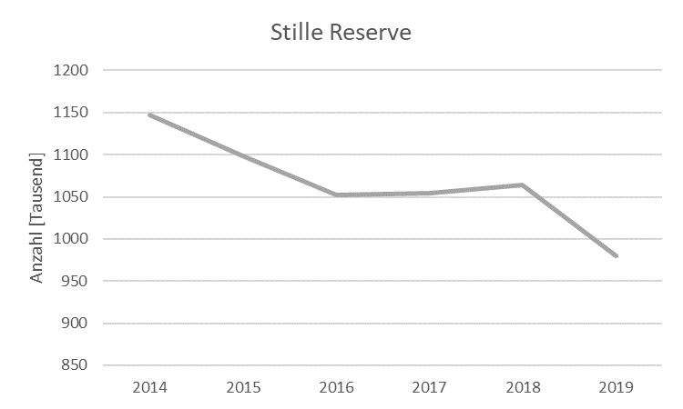
Verdeckte Arbeitslosigkeit (stille Reserve)in Deutschland
Schätzungen des IAB (Institut für Arbeitsmarkt- und Berufsforschung)
Es gibt allerdings für die verdeckte Arbeitslosigkeit keine einheitliche Definition.
Für 2019 geht man tatsächlich im Zuge der sehr guten Arbeitsmarktentwicklung in Deutschland von weniger als 1 Mio. aus. Im Zuge der Corona-Krise wird aber auch diese Zahl deutlich zunehmen!
Quelle: IAB

Slide 46
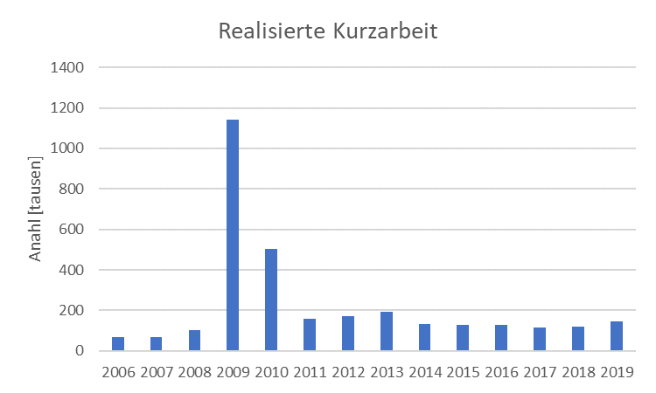
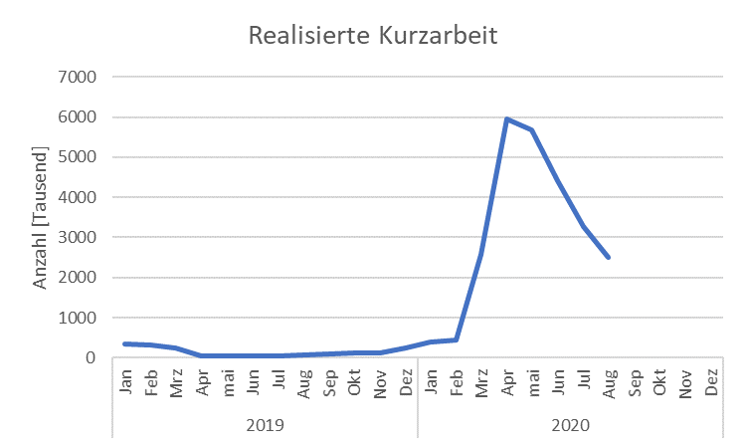
Entwicklungen am Arbeitsmarkt in Deutschland
Quelle: BA, Cesifo
Das Instrument der Kurzarbeit istim Zuge von Corona wieder in aller Munde und es wird wieder, wie in der Finanzkrise massiv genutzt.
Ein Vergleich mit der Langzeitstatistik erklärt nun den fehlenden Anstieg der Arbeitslosigkeit im Jahr 2009, denn in der Spitze waren mehr als 1 Mio Personen 2009 in der Kurzarbeit.
Im Zuge von Corona ist im März 2020 nach ersten amtlichen Zahlen die Kurzarbeit auf fast 3 Mio. angestiegen und nach ersten Schätzungen seitens der BA und des Cesifo lag die Kurzarbeit im Sommer bei über 7 Mio. und ist aktuell auf rund 5.5 Mio. gesunken. Es bleibt aber abzuwarten, wie sich die Zahlen im Winter im Zuge eines möglich bedingten 2. Lockdowns entwickeln werden.
Ein Vergleich von Finanzkrise und Coronakrise zeigt die extremen Auswirkungen, denn die Inanspruchnahme der Kurzarbeit liegt in der Coronakrise rund 6 mal so hoch, wie in der Finanzkrise

Slide 47
Außenwirtschaftliches Gleichgewicht
Es gibt keine allgemein akzeptierte Definition!
Dieses Ziel ist aus der Historie heraus zu verstehen, dass Deutschland in den 1960er
und 1970er Jahren sich im System fester Wechselkurse befand. Das Ziel bedeutete
damit vornehmlich dieses System durch die Außenwirtschaftsbeziehungen nicht zu
gefährden
→ Zusammenbruch von Bretton Woods 1973
Andere Interpretationen:
Ausgleich der Handelsbilanz (Warenverkehr)
Ausgleich der Leistungsbilanz (Handelsbilanz + Dienstleistungen + Erwerbs- und Vermögenseinkommen + laufende Übertragungen)
Geringe Störanfälligkeit der Binnenwirtschaft durch außenwirtschaftliche Einflüsse

Slide 48
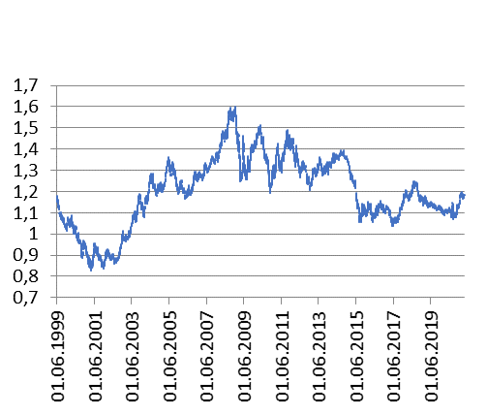
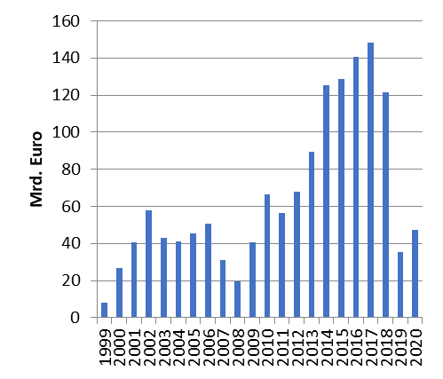
Außenwirtschaftliche Beziehungen Deutschland
Handelsbilanz
(Waren)
Wechselkurs Euro – Dollar
Quelle: Bundesbank
Bis zur Corona-Pandemie hatten wir allen bei den Waren einen Handelsbilanzüberschuss von fast 200 Mrd. Euro und selbst im Einbruch durch Corona liegt dieser mit rund 50 Mrd. Euro im internationalen Vergleich immer noch sehr hoch.
Der Euro-Dollar-Kurs schwankt in den letzten 20 Jahren mit plusminus 20%. Betrachtet man andere Währungen in noch längeren Zeiträumen, so ist diese Schwankungsbreite ein gängiges Muster. Damit kann auch hier nicht von der Verfolgung eines Ziels des stabilen Wechselkurses gesprochen werden.
Damit kann gemäß der vorher genannten Indikatoren konstatiert werden, dass die deutsche Volkswirtschaft ein quantitatives Ziel zum Erreichen eines außenwirtschaftlichen Gleichgewichts nicht verfolgt. Dies ist letztlich auch nur in einem System fixer Wechselkurse sinnvoll, wenn der internationale Preismechanismus über die Währungen nicht zur Verfügung steht. Innerhalb des Euroraums, der de facto ein System fixer Wechselkurse zwischen den Mitgliedern darstellt wird allerdings gerade von Seiten Frankreichs der enorme Handelsbilanzüberschuss Deutschlands kritisiert.

Slide 49
Außenwirtschaftliche Verflechtungen: Zahlungsbilanz
Definition:
Die Zahlungsbilanz ist die systematische Aufzeichnung
wirtschaftlicher Vorgänge zwischen Inländern und Ausländern
innerhalb einer Periode (meist ein Jahr)
Die Zahlungsbilanz basiert auf dem Prinzip der
doppelten Buchführung
Achtung:
Die Zahlungsbilanz erfasst mit den innerhalb eines Zeitraums
vollzogenen Transaktionen Stromgrößen und nicht, wie
normalerweise in einer Bilanz, Bestandsgrößen
49
Notes:
49

Slide 50
Aufbau der Zahlungsbilanz
A. Leistungsbilanz
B. Vermögensübertragungen
C. Kapitalbilanz
D. Restposten
A1. Handelsbilanz
A2. Dienstleistungsbilanz
A3. Erwerbs- und Vermögenseinkommen
A4. Laufende Übertragungen
C1. Direktinvestitionen
C2. Wertpapierverkehr
C3. Kredite
C4. Devisenbilanz
50
Notes:
50

Slide 51
Buchungsübersicht der Zahlungsbilanz
51
Notes:
51

Slide 52
Teilbilanzen Beispiele I
Leistungsbilanz
Handelsbilanz | Dienstleistungsbilanz | Erwerbs- und Ver-mögenseinkommen | Laufende Übertragungen
Verkauf eines Auto nach China Kauf einer Kamera aus Japan | Ausgaben auf Auslandsreisen, Einnahmen und Ausgaben bei Bankprovisionen | Einkünfte aus unselbstständiger Arbeit (Grenzgänger), Grenzüberschrei- tende Zins- und Dividendenzahlungen | Leistungen ohne Preis (z.B. Entwicklungshilfe) Überweisungen von Gastarbeitern
52
Notes:
52

Slide 53
Teilbilanzen Beispiele II
Kapitalbilanz
Direktinvestitionen | Wertpapierverkehr | Kredite | Devisenbilanz
Beteiligung an aus- ländischenUnternehmen(Anteil >10%) | Erwerb von Staatsanleihen Finanzderivate (Kreditausfallver-sicherugen, CDS) Termingeschäfte | Internationaler Kreditverkehr zwischen Banken | Veränderungen der Goldreserven und Währungsreserven der Zentralbank
53
Notes:
53

Slide 54
Teilbilanzen Beispiele III
Vermögens- Unentgeltliche Leistungen, die die Vermögensposition
übertragungen: eines Landes betreffen.
z. B. Erbschaften, Schuldenerlass
Restposten: Nicht erfasste oder nicht meldepflichtige Transaktion
sowie Messfehler
→ buchhalterischer Posten zum Ausgleich von
Soll und Haben
54
Notes:
54

